Slide 1



AI
인공지능
자기소개서 도우미
인공지능
자기소개서 도우미
3조 질 수 없조!
박주영(팀장), 강민영, 김세진, 박가연, 이성민, 조혁준
Notes:
안녕하세요 3조 발표자 김세진입니다
저희는 인공지능 자기소개서 도우미 Re-AI 서비스를 구현하였습니다.
그럼 지금부터 발표 시작하겠습니다.

Slide 2



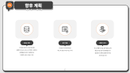
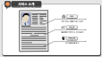
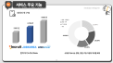
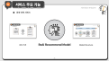


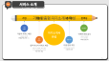
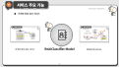

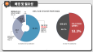
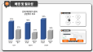
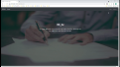
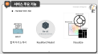


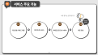

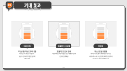

Notes:
발표 순서는 서비스 소개, 배경 및 필요성, 서비스 주요 기능, 기대효과와 마지막으로 향후 계획 순서로 하겠습니다.
[백 1]
다음으로 배경 및 필요성입니다
[백 2]
다음은 ReAI 서비스의 주요 기능입니다.

Slide 3
1
서비스 소개
서비스 소개
Notes:
먼저 저희 서비스를 간단하게 소개해드리겠습니다.

Slide 4




서비스 소개
01
서비스 소개
키워드
PPT PRESENTATION
기업이 원하는 인재상 키워드가 뭘까?
다음 문장
PPT PRESENTATION
다음 문장은 어떻게 쓰는 것이 좋을까?
어색한 문장
PPT PRESENTATION
어디 이상한 문장 없나?
Notes:
저희 서비스는 많은 취업준비생의 고민거리인 자기소개서 도우미 서비스입니다.
자기소개서 작성시 기업이 원하는 키워드가 뭐가 있을까?
어떻게 쓰면 좋을까? 다음 문장을 어떻게 쓰지?
내가 쓴 문장에서 어색하거나 이상한 문장이 없나?
라는 고민은 취업 준비생이라면 반드시 하는 물음입니다.

Slide 5
서비스 소개
01
서비스 소개
기업 맞춤형 자기소개서 작성
기업
적합성
편리성
완벽성
기업
키워드
자기소개서
완성
문장 검사
기업의 키워드 제공
어색한 문장 검사
기업에서 제시한 인재상, 핵심 가치 제공,
중요
키워드
문장 추천
사용자가 작성한 자기소개서에서 어색한 문장 검사
합격 자소서 키워드 제공
다음 문장 추천
사용자가 지원한 기업의 합격 자기소개서에서 많이 사용된 주요 키워드 제공
입력된 문장을 기반으로 다음 문장 추천
Notes:
그래서 저희는
기업의 인재상과 핵심가치 제공 및 합격 자소서의 주 키워드를 제공하여 자기소개서의 기업 적합성을
[클릭]
자소서 작성시 다음 문장 추천을 통해 편리성을
[클릭]
그리고 마지막 어색한 문장 검사를 통해 자소서의 완벽성을 제공 해줍니다
최종적으로는 기업에 맞는 합격 자소서를 완성하도록 도와부는 자기소개서 도우미 서비스 입니다.

Slide 6
2
배경 및 필요성
서비스 소개
Notes:
다음으로는 배경 및 필요성입니다

Slide 7
배경 및 필요성
02
배경 및 필요성
코로나 시대 자기소개서 작성의 부담감
제한된 글자 수에 맞춰서 작성해야 하는 것
기타
2.5%
10.4%
변화 없다
자소서 부담감
심화됐다
해당 항목에 어떤 내용을 써야할지 결정하지 못하는 것
60.4%
26.8%
46.7%
53.3%
읽히기 쉽게 작성해야 하는 것
자료: 취업포털 인크루트 남녀 340명 설문조사
자료: 사람인 구직자 1400명 설문자료
Notes:
최근 코로나 시대로 인하여 자소서에 대한 부담감이 심화되고 특히 작성시 어떤 내용을 써야하는지 결정하는 것이 어렵다는 추세를 보이고 있습니다.

Slide 8
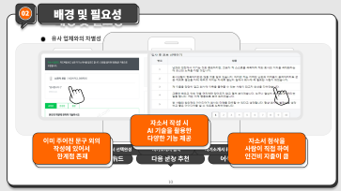
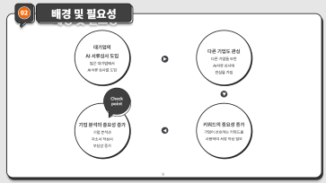
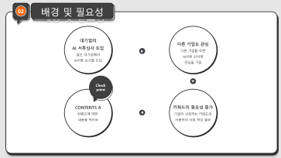
배경 및 필요성
02
배경 및 필요성
인재 역량평가 결과 상관계수 비교
58%
52%
45%
27%
24%
15%
역량기반 AI 평가
채점위원 평가
역량기반 AI 평가
채점위원 평가
역량기반 AI 평가
채점위원 평가
A공사
B금융사
C유통사
Notes:
또한 대기업들이 AI 서류 평가를 도입하면서 자소서 작성시 키워드에 대한 중요성이 높아지게 되었습니다. 좌측 그래프에서 볼 수 있듯이 사람의 평가보다 AI평가에 대한 상관계수가 더 높다는 것을 알 수 있습니다.
[차별성 화면 전환후 돌어와서]
따라서 AI가 잘 평가할 수 있도록 키워드와 기업분석이 중요해짐에 따라 저희 서비스를 제안하게 되었습니다.

Slide 9
배경 및 필요성
02
배경 및 필요성
대기업의 AI 서류심사 도입
많은 대기업에서 AI서류 심사를 도입
다른 기업도 관심
다른 기업들 또한 AI서류 심사에 관심을 가짐
▶
Check
point
▶
기업 분석의 중요성 증가
기업 분석과 자소서 작성시
부담감 증가
키워드의 중요성 증가
기업이 선호하는 키워드를 사용하여 서류 작성 필요
▶
Notes:
따라서 AI가 잘 평가할 수 있도록 키워드와 기업분석이 중요해짐에 따라 저희 서비스를 제안하게 되었습니다.
******************************************************* 약식 ******************************************************
이렇게 대기업의 AI 서류심사 도입에 따라 주변 다른 기업들도 이에 대하여 긍정적인 관심을 보이고 있습니다.
이렇게되면 AI가 잘 평가할 수 있도록 키워드와 기업분석이 중요해짐에 따라 저희 서비스를 제안하게 되었습니다.

Slide 10

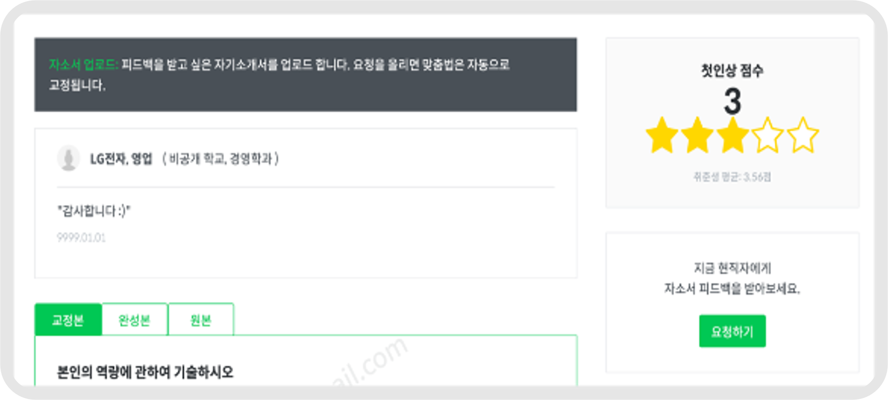
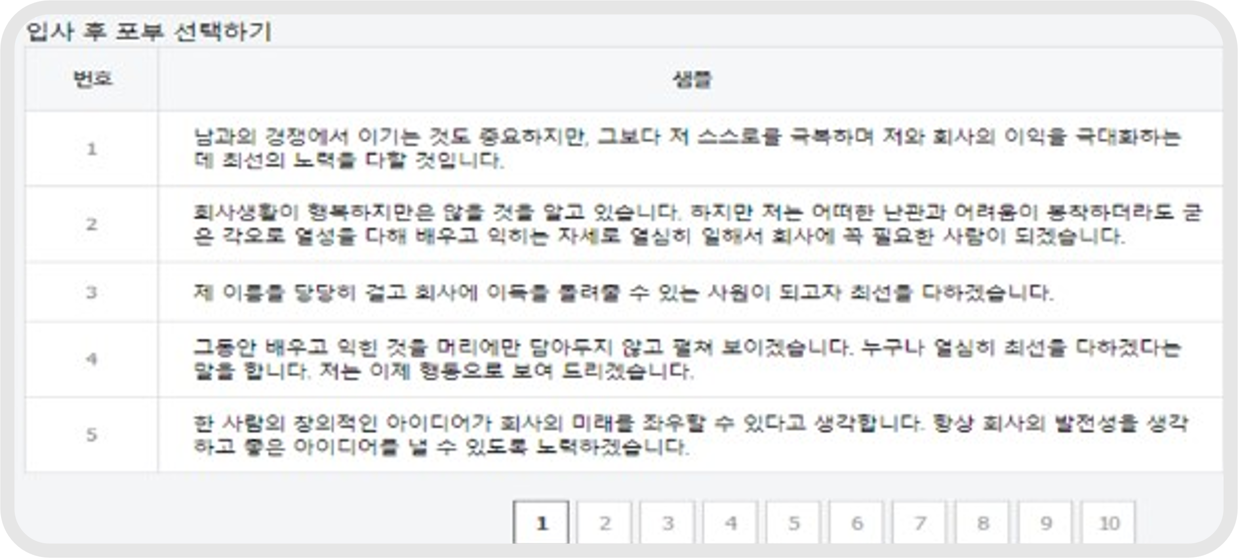




배경 및 필요성
02
배경 및 필요성
유사 업체와의 차별성
자소서 작성 시
AI 기술을 활용한
다양한 기능 제공
PPT PRESENTATION
이미 주어진 문구 외의 작성에 있어서
한계점 존재
자소서 첨삭을
사람이 직접 하여
인건비 지출이 큼
PPT PRESENTATION
PPT PRESENTATION
맞춤법 검사
자소서 선택완성
자기소개서 첨삭
단계별 작성 예시 제공
자기소개서 튜토리얼
단계별 작성 예시 제공
합격 자소서 키워드
다음 문장 추천
어색한 문장 검사
Notes:
그럼 주변 경쟁 업체와의 비교를 보겠습니다.
[클릭] 첫번째 코맨토는 사람이 직접 자소서를 첨삭하여 인건비, 노동력등이 요구됩니다.
[클릭] 그리고 대표적인 업체 잡코리아의 경우 추천 문장은 있지만 이미 주어진 문구 외의 작성에 있어서 한계점이 있습니다.
[클릭] 이러한 업체들과 달리 저희 ReAI는 인공지능 기술을 통해 자소서 작성에 필요한 다양한 기능을 제공합니다.

Slide 11
3
서비스 주요 기능
서비스 소개
Notes:
다음으로는 ReAI 서비스의 주요 기능에 대해 설명입니다.

Slide 12





서비스 주요 기능
03
서비스 주요 기능
서류 통과는 문제 없지!!
데이터 셋 구축
9865건
6700건
5963건
합격 자기소개서 Data
수집된 자소서는 영업, 경영, IT등 다양한 직무를 포함
Notes:
먼저 저희는 인크루트, 잡코리아, 링커리어에서 합격 자소서를 모두 크롤링하였고
[클릭]
이중에서 잡코리아 6700건의 합격 자소서를 사용하여 진행하였습니다.
## 또한 각 합격 자소서에는 우측 그래프와 같이 다양한 직무 정보가 있어 추가적으로 사용가능 하다고 생각하여 모두 크롤링을 진행햐였습니다.

Slide 13
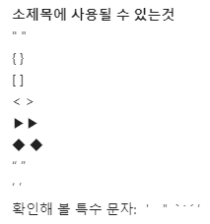
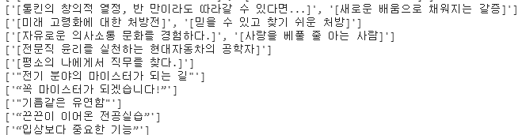
서비스 주요 기능
03
서비스 주요 기능
서류 통과는 문제 없지!!
1. 아쉬운(좋은) 점, 글자수 제거
2. 괄호 문장 제거
3. 특수문자 처리(BERT vocab에 없는 문자 처리)
4. 짧은 자소서 제거 (150자) / 영문 자소서 제거
5. 소제목, 소질문 분류
Notes:
저희는 불필요 단어 제거, 괄호문장제거, 특수문자 처리, 짧은 자소서 및 영문 자소서 제거, 마지막으로 소제목, 소질문 분류를 하여 데이터 전처리를 진행하였습니다.

Slide 14
서비스 주요 기능
03
서비스 주요 기능
서류 통과는 문제 없지!!
Check
point
기업 맞춤 키워드 제공
문장 추천 서비스
어색한 문장 검사 서비스
데모 영상
01
02
03
04
▶
▶
▶
Notes:
저희의 서비스 주요 기능을 설명드리겠습니다.
##자소서 쓰는 순서와 동일하게 저희의 서비스 주요 기능을 설명드리겠습니다.

Slide 15

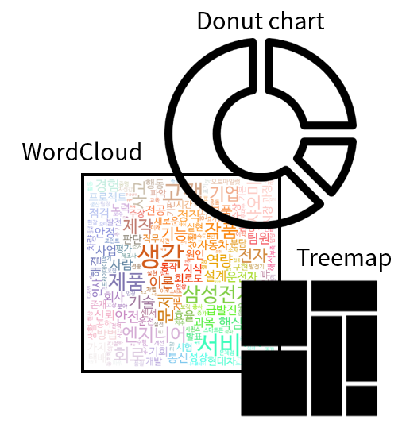

서비스 주요 기능
03
서비스 주요 기능
서류 통과는 문제 없지!!
기업 맞춤 키워드 제공
합격 자기소개서
KeyWord Model
Visualize
Notes:
첫번째 기업 맞춤 키워드 제공입니다.

Slide 16




서비스 주요 기능
03
서비스 주요 기능
서류 통과는 문제 없지!!
기업 맞춤 키워드 제공
합격 자기소개서
정제 데이터
Notes:
크롤링한 합격자기소개서를
[백 1]
다음으로
[백 2]
이러한 과정으로 얻은 정제된

Slide 17

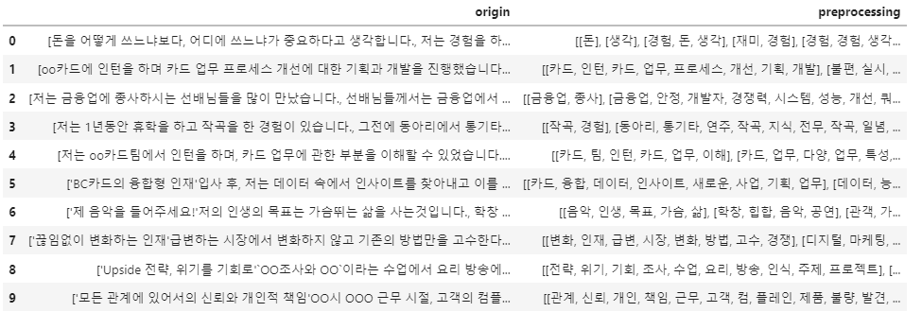
서비스 주요 기능
03
서비스 주요 기능
서류 통과는 문제 없지!!
기업 맞춤 키워드 제공
데이터 전처리
Mecab
KoSpacing
명사,형용사 기반 형태소 분석
명사 추출
Notes:
Kospacing을 이용하여 띄어쓰기 처리하고 mecab으로 명사를 추출합니다.

Slide 18
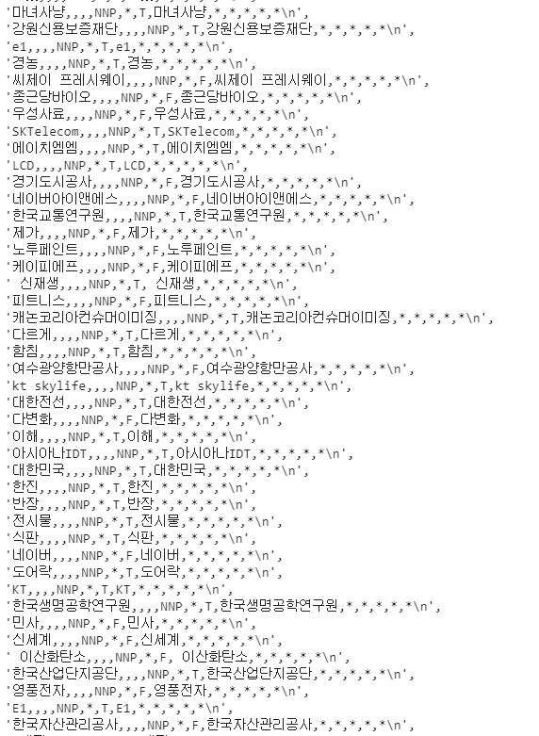

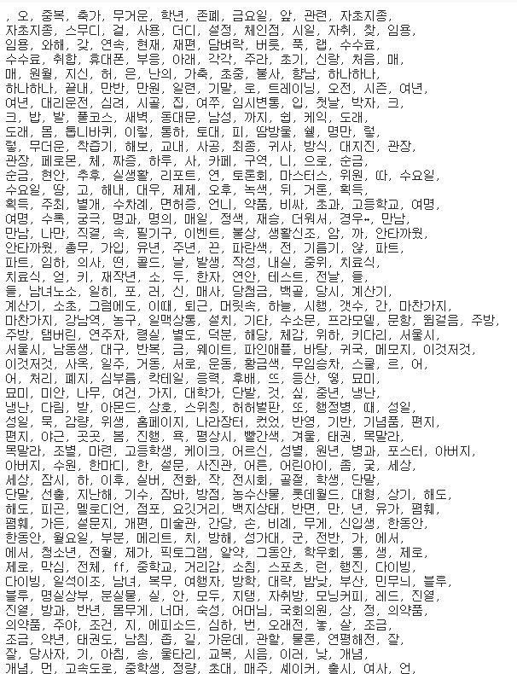
서비스 주요 기능
03
서비스 주요 기능
서류 통과는 문제 없지!!
기업 맞춤 키워드 제공
강원신용보증재단
종근당바이오
제가
케이피에프
ReAI 단어 사전 구축
불용어 사전,
고유명사 사전 구축
갖
끝내
여쭈
체
Notes:
추출된 명사들에서 고유명사과 불용어를 추출하여 ReAI만의 단어 사전을 구축을 하였습니다.

Slide 19


서비스 주요 기능
03
서비스 주요 기능
서류 통과는 문제 없지!!
기업 맞춤 키워드 제공
<비씨카드 합격자소서1>
'지불', '결제', '산업', '고객', '신뢰', '회사', '위상', '연관', '신뢰', '노력', '신뢰', '카드', '업계', '기업’, '신뢰’,
'아시아', '결제', '서비스', '기업', '달성', '생각', '분야’,
'신뢰', '주지', '웹', '모바일', '서비스', '사람', '신뢰', '생각', '카드', '신뢰', '사원', '정확', '파악’, '금융', '지식', '습득', '담당', '자질', '금융', '전문가', '성장', '카드', '서비스’,
'기술', '이해', '서비스', '기술', '접목', '서비스', '노력’,
'카드', '담당', '본부’, '대한민국', '금융', '산인'
'패기', '참가', '아이템', '판매', '경진', '대회', '난로', '판', '시장', '고객', '니즈', '파악', '영업', '전략', '고객', '소통', '창출', '영업', '직무', '매력', '영업', '직무', '의사소통’,
'능력', '영업력', '고객', '은행', '역량', '연령', '고객', '대화', '경청', '자세', '요구사항', '파악', '의사소통', '능력', '고객', '공감', '밀감', '영업', '깨달음', '학교', '상품’,
'홍보', '영업력', '상품', '설득력', '영업', '추진', '카드’,
'개설', '우수', '인턴', '선정', '카드', '역량', '발휘', '고객', '행복', '성과', '향상'
정제 데이터
KR-WordRank
Notes:
데이터는 이와 같고 이 데이터를 단어의 순위를 매겨주는 코리아 워드랜크(KR-WordRank) 알고리즘으로 합격자소서의 키워드를 추출하고 이 결과를
[클릭]

Slide 20
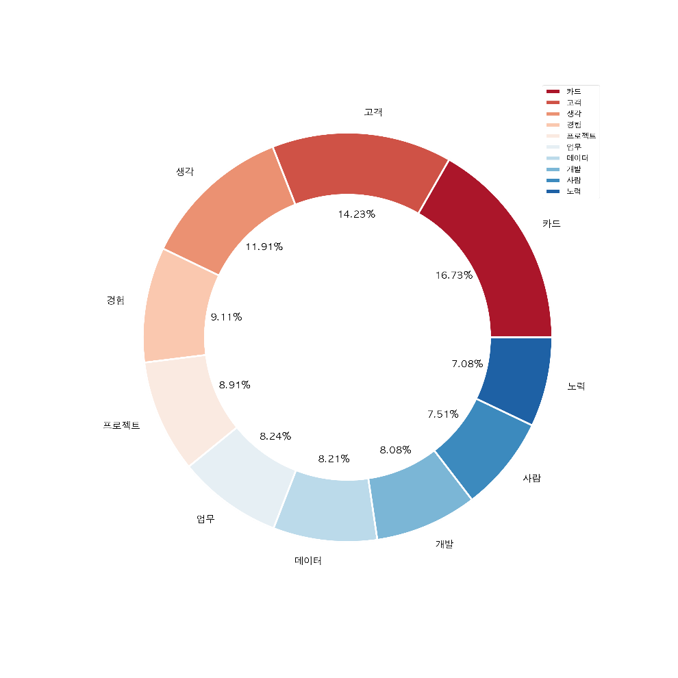
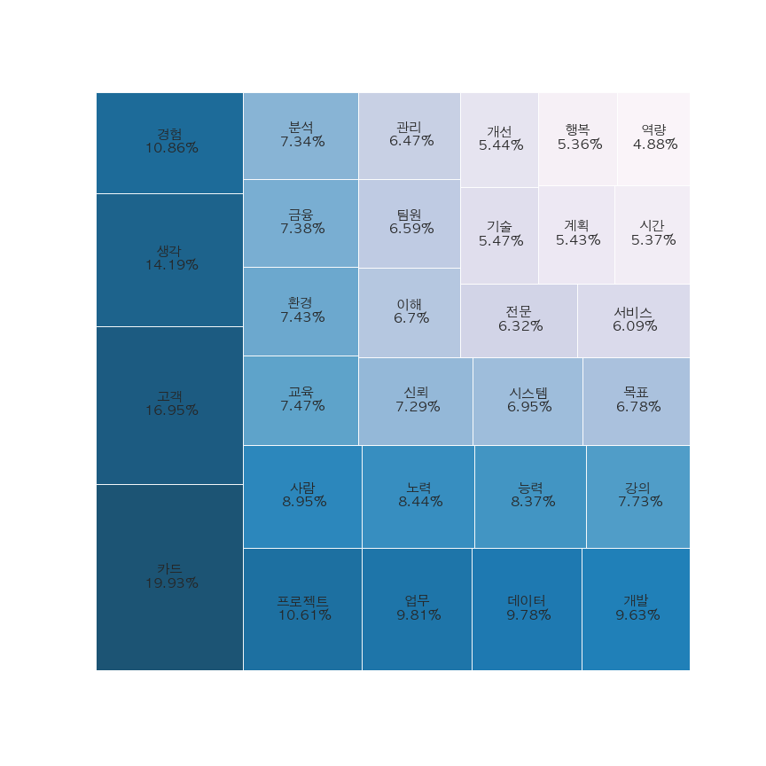
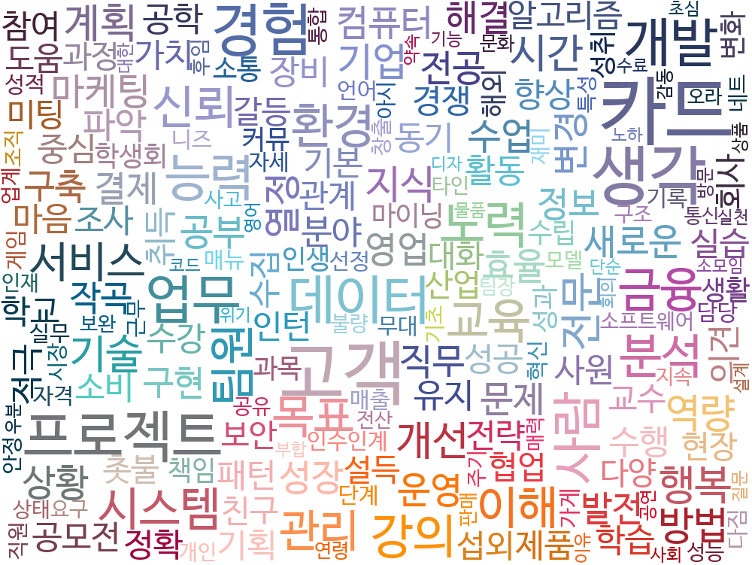
서비스 주요 기능
03
서비스 주요 기능
서류 통과는 문제 없지!!
기업 맞춤 키워드 제공
BC카드 합격 자소서 키워드
<PieChart>
<TreeMap>
<WordCloud>
20
Notes:
이와 같이 3가지 형태로 시각화하여 보여줍니다

Slide 21
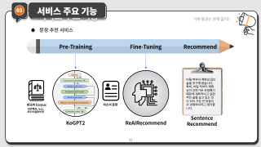

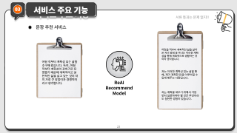
서비스 주요 기능
03
서비스 주요 기능
서류 통과는 문제 없지!!
문장 추천 서비스
문장 추천
ReAI Recommend Model
Model Structure
Notes:
두번째는 문장 추천 서비스 입니다

Slide 22

서비스 주요 기능
03
서비스 주요 기능
서류 통과는 문제 없지!!
문장 추천 서비스
어렸을 적부터 계획적인 삶을 살아온 저의 장점 중 하나는 이러한 계획성을 통해 계획적으로 생활하는 것이라 생각합니다.
자소서
어릴 적부터 계획성 있는 삶을 추구해 왔습니다. 특히, 어릴 적부터 계획성이 강하기로 유명했기 때문에 계획적이고 실천적인 삶을 살고 있는 것이 저의 가장 큰 장점이자 경쟁력이라고 생각합니다.
어릴 적부터 계획성 있는 삶을 추구해 왔습니다. 특히
저는 이러한 계획성 있는 삶을 통해, 제가 계획한 만큼 이루어질 수 있게 해주는 사람입니다.
ReAI Recommend Model
저는 계획을 세우기 위해서 가장 먼저 실천하여야 할 것은 무엇이라도 실천한 경험이 있습니다.
q
Notes:
왼쪽과 같이 문장이 있을 때
[클릭]
이 문장을 받은 추천모델은 다음에 올 수 있는 문장을 추천해줍니다.

Slide 23

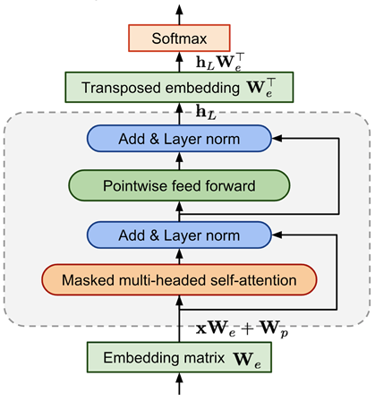


서비스 주요 기능
03
서비스 주요 기능
서류 통과는 문제 없지!!
문장 추천 서비스
Pre-Training
Fine-Tuning
Recommend
삶을 추구해 왔습니다.
특히, 어릴 적부터 계획
성이 강하기로 유명했기
때문에 계획적이고 실천
적인 삶을 살고 있는 것
이 저의 가장 큰 장점이
자 경쟁력이라고 생각합
니다.
어릴 적부터 계획성 있는
한국어 Corpus
자소서 문장
위키백과, 뉴스,
모두의 말뭉치 등
Sentence Recommend
KoGPT2
ReAIRecommend
Notes:
여기서 사용된 모델은 한국어 대용량 Corpus로 학습된 KoGPT2를 저희 자소서 데이터로 fine tuning한 모델입니다.

Slide 24
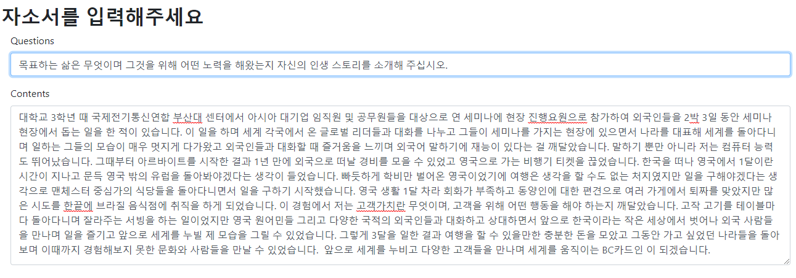
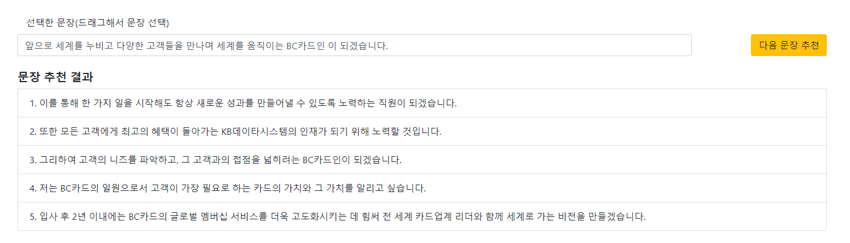
서비스 주요 기능
03
서비스 주요 기능
서류 통과는 문제 없지!!
문장 추천 서비스 웹 결과
입력문장
ReAI Recommend Model
추천결과
q
24
Notes:
실제 저희 웹페이지에서의 문장 추천 화면 입니다.

Slide 25
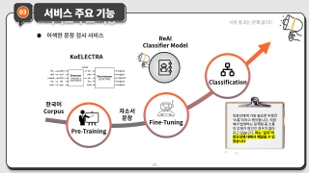

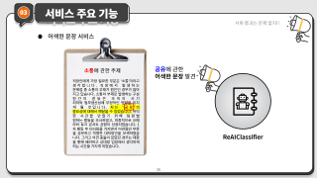

서비스 주요 기능
03
서비스 주요 기능
서류 통과는 문제 없지!!
어색한 문장 검사 서비스
어색한 문장 검사 서비스
ReAIClassifier Model
Model Structure
Notes:
세번째 주요 기능은 어색한 문장 검사 서비스 입니다.

Slide 26


서비스 주요 기능
03
서비스 주요 기능
서류 통과는 문제 없지!!
어색한 문장 서비스
소통에 관한 주제
공유에 관한
어색한 문장 발견
직장인에게 가장 필요한 부분은 ‘소통’이라고 생각합니다. 직장에서 발생하는 문제점 중 소통의 부재가 원인인 경우가 많아지고 있습니다. 소통의 부재로 발생하는 구성원간의 갈등은 조직의 사기 저하와 업무생산성에 부정적인 영향을 미치게 될 것입니다. 저는 ‘공유’의 중요성에 대해서 깨달을 수 있었습니다. 유익한 시간을 만들기 위해 팀원별 원하는 활동을 조사하였고, 최종적으로 오페라와 토크 콘서트 관람이 선정되었습니다. 1차 활동 후 티타임을 가지면서 어려웠던 부분을 공유하고 적절한 대처방안을 모색하였습니다. 그리고 의견 충돌이 있었던 경우는 대화를 통해 배려하고 상대방 입장에서 생각하게 되는 시간을 가지게 되었습니다.
ReAIClassifier
Notes:
왼쪽 예시와 같이 소통에 관한 주제의 내용을 모델에 입력으로 넣게되면 어색한문장을 찾아 하이라이트하여 사용자에게 제공해줍니다.

Slide 27


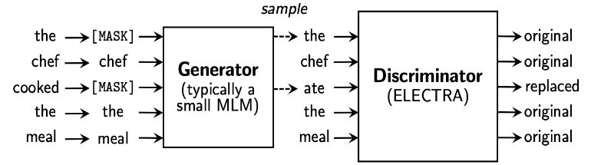



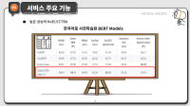
서비스 주요 기능
03
서비스 주요 기능
ㅍ
서류 통과는 문제 없지!!
어색한 문장 검사 서비스
ReAI Classifier Model
KoELECTRA
Classification
한국어 Corpus
자소서 문장
직장인에게 가장 필요한 부분은 ‘소통’이라고 생각합니다. 직장에서 발생하는 문제점 중 소통의 부재가 원인인 경우가 많아지고 있습니다. 저는 ‘공유’의 중요성에 대해서 깨달을 수 있었습니다
Fine-Tuning
Pre-Training
Notes:
여기서 사용된 모델은 KoELECTRA모델입니다. 전처리된 모델에 저희 자소서 데이터로 fine tuning을 진행하여 어색한 문장 검사 모델을 구현하였습니다.
## KoELECTRA는 BERT의 학습방법에 이미지 처리의 GAN의 generator와 discriminator구조를 사용하여 성능을 올린 모델입니다.

Slide 28



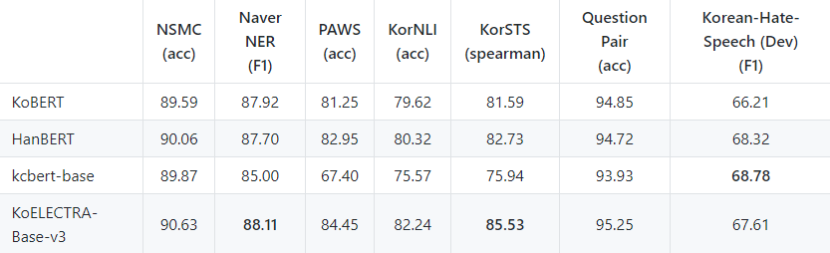
서비스 주요 기능
03
서비스 주요 기능
서류 통과는 문제 없지!!
높은 성능의 KoELECTRA
한국어로 사전학습된 BERT Models

Slide 29


서비스 주요 기능
03
서비스 주요 기능
서류 통과는 문제 없지!!
어색한 문장 검사 서비스
Correct Label
직장인에게 가장 필요한 부분은 ‘소통’이라고 생각합니다.
약 160000 Pair Dataset
자소서 내 연속된 문장
직장에서 발생하는 문제점 중 소통의 부재가 원인인 경우가 많아지고 있습니다.
1 – 자연스러운 문장
InCorrect Label
PPT PRESENTATION
직장인에게 가장 필요한 부분은 ‘소통’이라고 생각합니다.
약 160000 Pair Dataset
다른 자소서 랜덤 문장
저는 ‘공유’의 중요성에 대해서 깨달을 수 있었습니다.
한국어 대화 질문 문장
오늘은 무슨 커피가 제일 맛있나요?
한국어 대화 답변 문장
직장에서 발생하는 문제점 중 소통의 부재가 원인인 경우가 많아지고 있습니다.
0 – 어색한 문장
PPT PRESENTATION
Notes:
이 모델을 fine tuning하기위해 자소서 문장에서 연속된 문장를 쌍으로하여 자연스러운 문장 1로 라벨링하고
[클릭]
자소서 문장과 다른 자소서의 랜덤문장, AI hub에서 제공한 한국어 대화 데이터의 질문문장, 답변문장으로 각각 pair dataset으로 하여 어색한문장 0으로 라벨링을 진행한 후 총 삼십이만개의 데이터로 학습을 하였습니다.

Slide 30
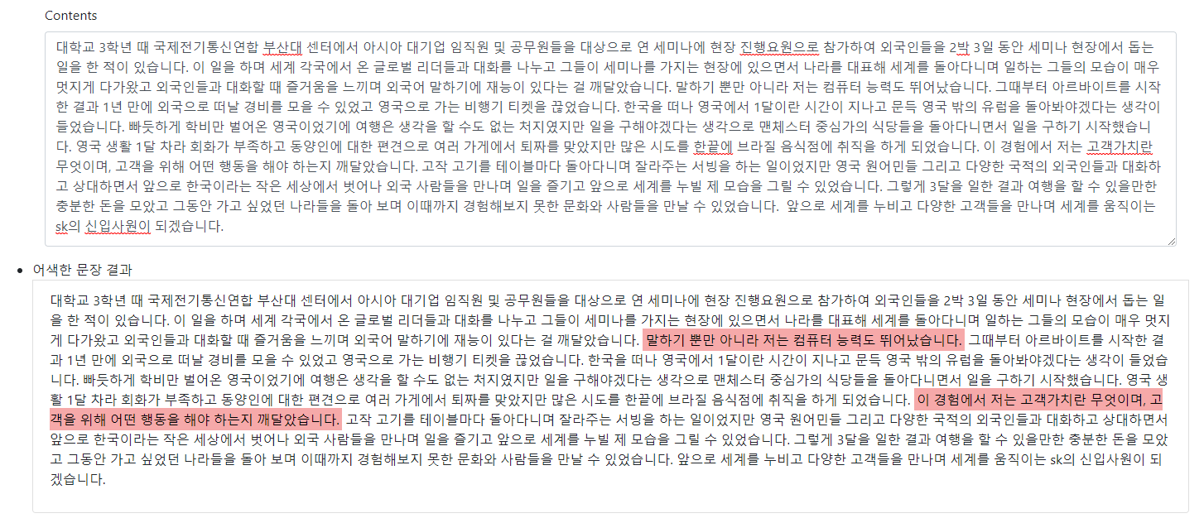
서비스 주요 기능
03
서비스 주요 기능
서류 통과는 문제 없지!!
어색한 문장 검사 웹 결과
ReAI Model
Notes:
이 슬라이드는 실제 저희 웹에서 어색한문장 서비스 실행 화면입니다.

Slide 31
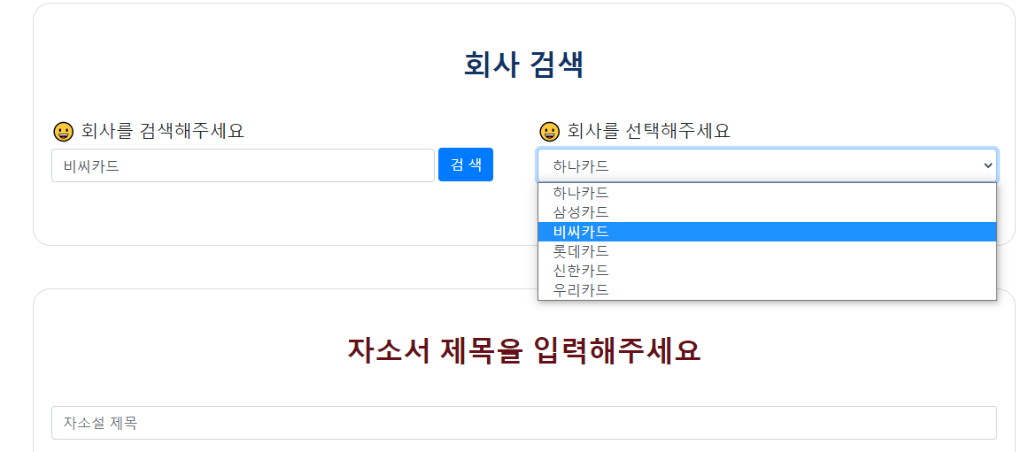
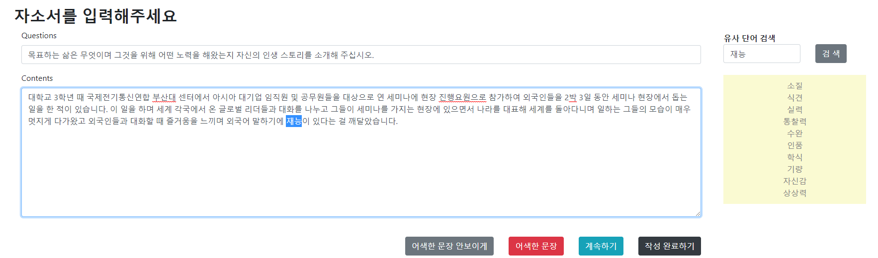
서비스 주요 기능
03
서비스 주요 기능
서류 통과는 문제 없지!!
추가 기능
회사 검색 서비스
Python 라이브러리 difflib을 사용해
입력한 회사와 유사한 회사 출력
유사 단어 추천 서비스
JobKorea, Incruit, Linkareer
데이터를 기반으로 Word2Vec 모델 구축
Notes:
저희 ReAI서비의 추가기능으로는 회사 검색 서비스와 유사단어 추천 서비스가 있습니다.
###
이 슬라이드는 저희 서비스의 추가 기능입니다.
Difflib(디프라이브러리)를 이용하여 검색단어와 유사한 회사를 보여줌니다.
두번째 추가기능은 keyword에서 전처리한 데이터로 wor2vec을 학습하여
## 윈도우상 오류로 데모화면에는 표시되지 않습니다 ㅠㅠ

Slide 32
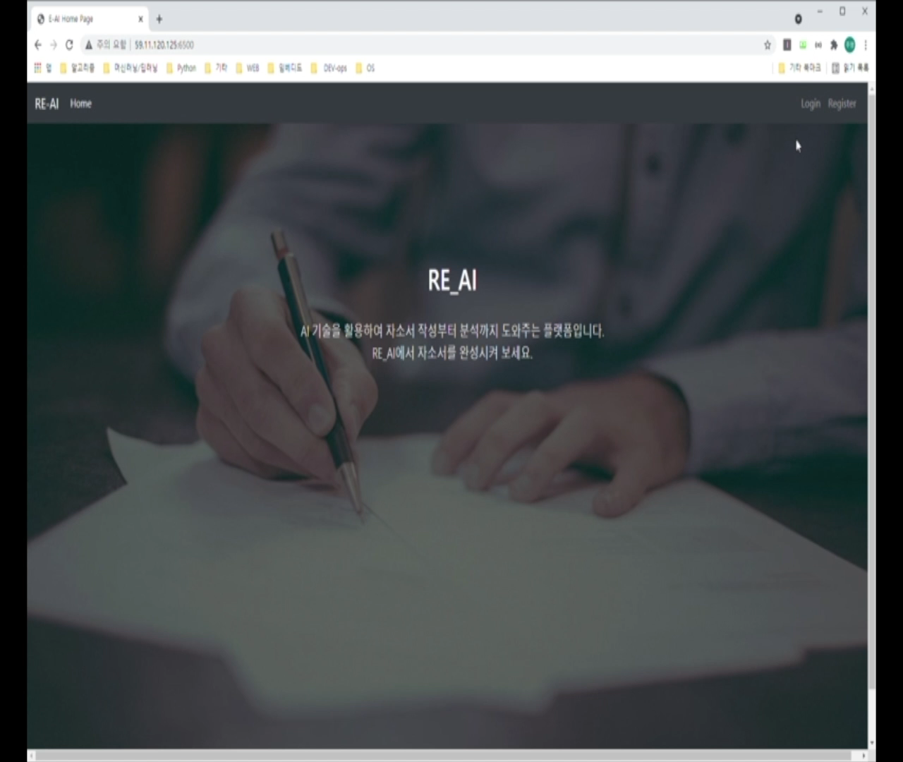
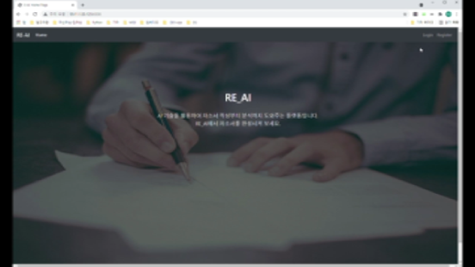
서비스 주요 기능
03
서비스 주요 기능
서류 통과는 문제 없지!!
데모 영상
Notes:
마지막으로 저희 데모영상을 보면서 저희 서비스 소개를 마치겠습니다.
로그인창과, 작성한 자기소개서를 보여주는 화면을 구현하였고 (1초 쉬고) 유사도 알고리즘으로 검색 기업이름과 유사한 회사 목록을 보여줍니다.
다음으로 자소서 작성페이지로 넘어가면 첫 상단에 회사 인재상과 핵심가치를 보여줍니다.
그리고 아래에는 첫번째 주요 서비스였던 기업 맞춤 키워드 시각화자료를 이와 같이 보여줍니다. 합격 자소서의 핵심 키워드를 보기 쉽게 파악할 수 있고, 이는 자소서의 방향성을 확립할 수 있는 아주 중요한 자료입니다.
다음은 추가 기능인 유사단어 검색 서비스입니다.
그다음 두번째 주요 기능인 문장 추천 서비스 입니다. 원하는 문장을 드래그하여 문장 추천 버튼을 클릭하면 아래 5개의 추천 문장 목록을 보여줍니다. ReAI가 추천한 문장을 입력한 다음
빨간 버튼을 눌러 마지막 주요 기능인 어색한 문장 검사를 하면 이와 같이 어색한 문장에 하이라이트가 됩니다.
[잠시 멈춤]
여기서 저희 모델의 추천문장은 어색한 문장으로 판단되지 않은 것을 볼 수 있습니다.
자소서를 마무리하고 다음 질문을 입력 하고싶으면 계속하기, 자소서를 마무리했다면 작성 완료버튼을 클릭하여 자소서를 마무리 합니다.
작성한 자소서와 리스트를 한눈에 볼 수 있습니다.
이상으로 데모영상 마치겠습니다.
1. 먼저 test1 아이디로 로그인을 한 상태입니다.
2. MY 자기소개서 버튼을 클릭하면 작성한 자소서 목록을 확인할 수 있습니다. 클릭 시 자소서 전문을 확인할 수 있습니다.
3. 회사를 검색하면 유사도를 비교하여 관련있는 기업을 출력하여 이 중에서 원하는 회사를 선택하면 됩니다.
자소서 제목을 입력 후 자소서를 작성하겠습니다.
4. 자소서를 쓸 때 고려해야 할 중요한 요소인 인재상과 핵심가치를 한눈에 파악할 수 있습니다.
아래 버튼을 클릭하면 시각화된 자료를 통해 합격 자소서의 핵심 키워드를 보기 쉽게 파악할 수 있고, 이는 자소서의 방향성을 확립할 수 있는 아주 중요한 자료입니다.
(내용작성) 옆에 있는 유사단어 검색을 통해 사용자에게 단어선택지를 제공함으로써 문맥에 더 맞는 단어를 골라 자소서를 작성할 수 있습니다.
(문장선택)다음 문장 추천 서비스를 이용하면 5개의 문장을 추천받아 참고하여 자소서를 작성할 수 있습니다.
어색한 문장 버튼을 클릭하면 작성한 내용 중 어색한 부분을 하이라이트 해줍니다. 더 어색할 수록 진한 색으로 표시됩니다.(결과 설명) (버튼 숨기기)
자소서 작성을 완료하면, 계속하기 버튼을 클릭하여 다음 문항으로 넘어가 이어서 작성할 수 있습니다. 작성 완료하기 버튼을 클릭하면 작성한 자소서가 저장이 되며 전문을 확인할 수 있습니다.

Slide 33
4
기대 효과
서비스 소개
Notes:
그럼 기대효

Slide 34

기대 효과
04
기대 효과
부담감 완화
효율적인 수익모델
확장성
자기소개서 작성 도우미 역할
자기소개서 작성시 처음부터 작성 후 검토까지 도움을 받으며
부담감 완화
효율적인 인건비 감축 사람이 직접 하던 작업을 AI로 대체함으로써 인건비 감축 예상
자소서 토탈 플랫폼
축적된 자기소개서 데이터를 기반으로
서비스(자소서 첨삭, 합격률 예측) 확장하여
자소서 토탈 솔루션 플랫폼 구축
Notes:
기대효과로는 첫째 자소서 도우미로 취준생들의 부담감 완화, 둘째 효율적인 수익모델, 셋째 축적된 자소서 데이터 기반으로 ReAI의 서비스를 확장하여 자소서 토탈 솔루션 플랫폼 구축 입니다.
## 수익모델 질문**
우선 사람이 직접 하던 일을 AI가 함으로써 그만큼의 인건비가 줄어들어 효율적이고
디지털 뉴딜 정책의 학습데이터 구축 과제와 유사하게 가공되지 않은 방대한 자소서 raw데이터 라벨링작업을 제안함으로써 일자리 창출효과와 구축된 데이터를 통해 저희는 사용장에게 더 좋은 서비스를 제공할 수 있을 것으로 예상합니다.

Slide 35


사용 후기
04
사용 후기
금용 공기업을 준비하고 있는 A씨
＂합격자소서 참고를 많이 하는 편인데
키워드 추천해주는 게 도움이 많이 되었어요.”
반도체 생산직을 준비하고있는 B씨
“글쓰기가 서툰 편인데 어색한 문장을 찾아주고 다음에 뭘 적을 지 생각이 나지 않을 때 문장 추천을 해줘서 좋았어요.”
25세 A씨
27세 B씨
PPT PRESENTATION
PPT PRESENTATION
28세 C씨
24세 D씨
PPT PRESENTATION
PPT PRESENTATION
엔지니어직을 준비하고 있는 C씨
“같은 단어를 반복해서 쓰는 걸 좋아하지 않아서 유의어를 계속 찾아보면서 자소서를 쓰는 편인데 바로 옆에 유의어 검색창이 있어서 유용했어요”
의류회사 MD직을 준비하고 있는 D씨
“글 쓰는 센스가 없어서 자소서 작성 시 시간이 굉장히 오래 걸리는데 추천된 문장들이 오히려 저보다 잘 써서 신기하고 작성 시간도 줄었어요!”
Notes:
실제 저희 지인들에게 사용후기를 물어 보았을 때 합격자소서를 많이 참고하는 친구, 글쓰기가 서툰 친구, 같은 단어 반복을 싫어하는 친구, 글 쓰는 센스가 없는 친구들이 ReAI서비스가 도움이 많이 될 것 같다고 평가하였습니다.

Slide 36
5
향후 계획
서비스 소개

Slide 37



향후 계획
05
향후 계획
Data 수집
직무 특화
서비스 추가
더 많은 데이터 수집 및 정제 불합격 자소서, 자소서 키워드 데이터 라벨링을 하여 더 정확하고 다양한 서비스 제공 가능
다양한 직무에 특화된 자소서 문장 추천 기능 추가
자소서에서 토탈 솔루션을 넘어 취업 토탈 솔루션 플랫폼으로 성장하기 위해 다양한 연구와 서비스를 추가
Notes:
더많은 데이터를 수집하여 자소서 결과 수치화와 데이터 정제를 통해 더 질 높은 서비스 제공입니다.
다음으로 다양한 직무에 맞추어 모델을 학습하여 직무 특화된 자소서 문장 추천 서비스 기능과
마지막으로 자소서 토탈 솔루션을 넘어 취업 토탈 솔루션 플랫폼으로 성장하기 위해 다양한 연구와 서비스 기능을 추가할 계획입니다.
######
Data 수집
불합격 자소서 -> 수치화도 가능
직무 특화
현재 서비스는 기업 맞춤 서비스로
자기소개서별 직무데이터를 사용한다면 기업과 직무에 더 특화된 서비스 가능
서비스 추가
현재는 자기소개서, 즉 서류 전형까지의 토탈 솔루션이지만 기술 고도화와 범위를 확장하여
AI 면접, 심층 면접 또한 도움을 줄 수 있는 취업 토탈 솔루션으로 확장 가능

Slide 38


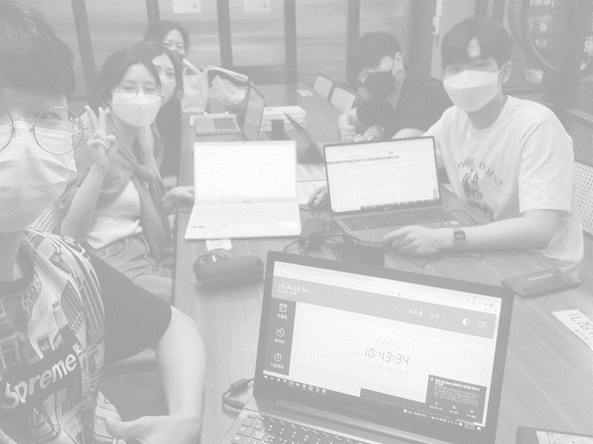
역할 분담
05
역할 분담
PPT 제작
김세진 , 강민영 조혁준, 이성민
Keyword
WEB
박주영, 강민영
박주영, 박가연 김세진
문장 추천
조혁준, 박가연
어색한 문장 검사
김세진, 이성민
Notes:
Data 수집
불합격 자소서 -> 수치화도 가능
모델 간의 비교
직무 특화
현재 서비스는 기업 맞춤 서비스로
자기소개서별 직무데이터를 사용한다면 기업과 직무에 더 특화된 서비스 가능
서비스 추가
현재는 자기소개서, 즉 서류 전형까지의 토탈 솔루션이지만 기술 고도화와 범위를 확장하여
AI 면접, 심층 면접 또한 도움을 줄 수 있는 취업 토탈 솔루션으로 확장 가능

Slide 39
E
QnA
서비스 소개
Notes:
Data 수집
불합격 자소서 -> 수치화도 가능
모델 간의 비교
직무 특화
현재 서비스는 기업 맞춤 서비스로
자기소개서별 직무데이터를 사용한다면 기업과 직무에 더 특화된 서비스 가능
서비스 추가
현재는 자기소개서, 즉 서류 전형까지의 토탈 솔루션이지만 기술 고도화와 범위를 확장하여
AI 면접, 심층 면접 또한 도움을 줄 수 있는 취업 토탈 솔루션으로 확장 가능

Slide 40
E
감사합니다
서비스 소개
Notes:
Data 수집
불합격 자소서 -> 수치화도 가능
모델 간의 비교
직무 특화
현재 서비스는 기업 맞춤 서비스로
자기소개서별 직무데이터를 사용한다면 기업과 직무에 더 특화된 서비스 가능
서비스 추가
현재는 자기소개서, 즉 서류 전형까지의 토탈 솔루션이지만 기술 고도화와 범위를 확장하여
AI 면접, 심층 면접 또한 도움을 줄 수 있는 취업 토탈 솔루션으로 확장 가능

